Slide 1
Psykometriske analyser
Et verktøy for eksamenskvalitet
Per Grøttum

Slide 2
Mål på eksamenskvalitet
  Validitet
  Reliabilitet

Slide 3
Validitet
Måler testen det den er ment å måle?

Slide 4
Faglig bredde

Slide 5
Kognitiv dybde
Faglig bredde

Slide 6
Skape
Evaluere
Analysere
Kognitiv dybde
Anvende
Forstå
Huske
Faglig bredde

Slide 7
Skape
Evaluere
Analysere
Kognitiv dybde
Anvende
Læringsmål
Forstå
Huske
Faglig bredde

Slide 8
Spørsmålene skal dekke læringsmålene
Skape
Evaluere
Analysere
Kognitiv dybde
Anvende
Læringsmål
Forstå
Huske
Faglig bredde

Slide 9
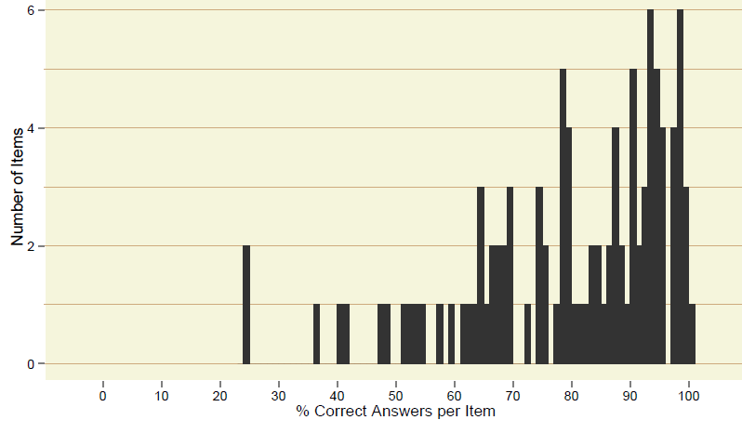
Hvordan avdekke lav validitet?
Primært en faglig vurdering
Fordelingen av score på enkeltspørsmål kan gi «mistanker»:
- overvekt av høy score ª overvekt av enkle faktaspørsmål?
- overvekt av lav score ª curriculum overload?
- slengere med lav score ª utenfor læringsmål, mangelfullt undervist,
feil?
Kognitiv dybde
Læringsmål
Faglig bredde

Slide 10
Eksempel: Gjennomsnittscore 13%
Hvilket område i medulla oblongata gir opphav til aktivitet i perifere sympatiske nerver?
Så lav item facility (gjennomsnittscore) er fakultetets problem, ikke studentenes: enten er spørsmålet utenfor læringsmålene, eller så er det undervist for dårlig, eller så er det et feil/for avansert læringsmål.

Slide 11
Eksempel: Gjennomsnittscore 99%
Hvilken funksjon har purkinjefibre i hjertet?
Høy item facility (gjennomsnittscore) gir ingen diskriminerende verdi. Det er OK hvis spørsmålet er kjernepensum som studentene da viser at de faktisk kan meget godt.

Slide 12
Reliabilitet
Er resultatet (fortolkingen) stabilt og konsistent?

Slide 13
Hvordan avdekke lav reliabilitet?
Gjennom psykometriske analyser

Slide 14
Feilkilder - essay
Kandidat
fortolker ε_{k}
Sensor
fortolker ε_{s}
Spørsmål ε_{q}
Svar
Karakter
Forfatter
fortolker ε_{f}
Sensurveiledning

Slide 15
Reliabilitet - sensur
Kandidat
fortolker ε_{k}
2 sensorer
fortolker ε_{s}
Spørsmål ε_{q}
Svar
Karakter
Forfatter
fortolker ε_{f}
Sensurveiledning
Inter-rater bias:
Eksternsensor - LærerA = 13.3%
Eksternsensor - LærerB = 3.3%
Eksternsensor - LærerC = -1.7%

Slide 16
Reliabilitet - sensur
Kandidat
fortolker ε_{k}
2 sensorer
fortolker ε_{s}
Spørsmål ε_{q}
Svar
Karakter
Forfatter
fortolker ε_{f}
Sensurveiledning
Inter-rater bias:
Denne differansen i
sensur fordrer rekalibrering
av sensor A’s nivåkrav.
Eksternsensor - LærerA = 13.3%
Eksternsensor - LærerB = 3.3%
Eksternsensor - LærerC = -1.7%

Slide 17
Feilkilder - avkryssingsspørsmål
Kandidat
fortolker ε_{k}
Spørsmål ε_{q}
Svar
Karakter
Forfatter
fortolker ε_{f}
Svaralternativ

Slide 18
Reliabilitet - avkryssingsspørsmål
Kandidat
fortolker ε_{k}
Spørsmål ε_{q}
Svar
Karakter
Forfatter
fortolker ε_{f}
Svaralternativ
Item analysis:
Delspørsmål 2:
Er denne pasientens CHA₂DS₂ score 5
(2 for hjerneslag, 1 for alder, 1 for kvinne, 1 for karsykdom)? Ja/Nei

Slide 19

Psykometriske analyser – implementasjon
Inter-rater analyse (sensorer)
Item analyse (spørsmål)
Klassisk test teori
IRT
Rasch
Innført ved alle digitale eksamener på med.fak. fra høst 2015
Sensurering av essayoppgaver fullføres 3 dager før kommisjonsmøte
Psykometrisk rapport lages og sendes eksamenskommisjonen
Sensurmøtet innledes med gjennomgang av rapport, eventuell eksklusjon av spørsmål, nedvekting av oppgaver eller håndtering av bias mellom sensorer
Sensurmøtet avsluttes med karaktersetting og eventuelt individuelle justeringer

Slide 20
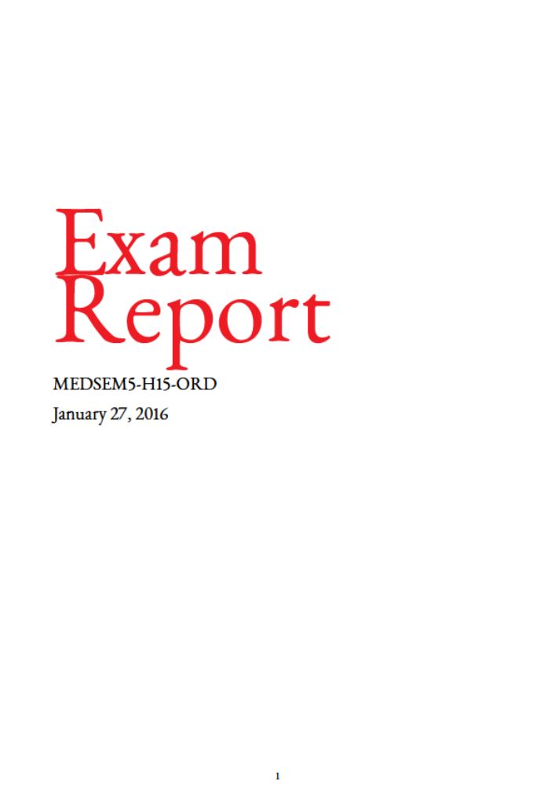

Slide 21

Høy kvalitet ’ gjenbruk av spørsmål ’ innsynsbegrensning
Oppgaver som skal gjenbrukes, kan unntas offentliggjøring
Retten til innsyn i besvarelser må opprettholdes, men innsyn kan skje i kontrollerte former
Offentliggjøring begrenset fra høsten 2015
Ca 20% av eksamensoppgavene offentliggjøres = treningsoppgaver
Ca 80% går inn i gjenbruksbank etter revisjon
Kommentert utdrag av de psykometriske analysene offentliggjøres
Eget datasystem for kontrollert innsyn er utviklet

Slide 22
Konklusjon:
Erfaringer med psykometriske analyser:
stor verdi for å bedre kvalitet på sensur
stor verdi for å bedre kvalitet på framtidige oppgaver
sikrer gjenbrukbare spørsmål av høy kvalitet
meget populært blant lærerne
Forslag:
Benytte CEMOs kompetanse og tilby psykometriske analyseverktøy til hele universitetet

